Slide 1
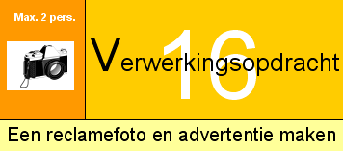
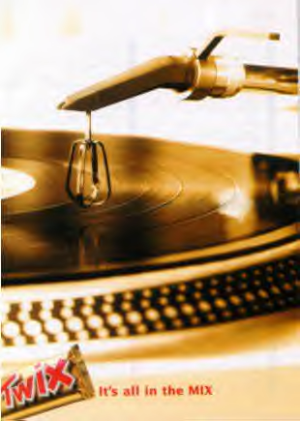
voorbeeld
volgende bladzijde
terug
Ben je naar een museum geweest of een tentoonstelling of misschien wel naar de Rai? Heb je daar gebruiksgoederen gezien? Ja? Je gaat reclame maken voor een van de producten die jij hebt gezien!
Wat ga je doen? Je gaat foto’s maken van het product dat jij gekozen hebt, je gaat er reclame voor maken, zodat het in een tijdschrift geplaatst kan worden.
Wat heb je nodig? Een fototoestel, een fotorolletje (12 foto’s) lijm, schaar, papier, tijdschriften.
Hoe ga je te werk? Je gaat eerst in een aantal tijdschriften bladeren op zoek naar reclamefoto’s.
Let er wel op dat je duidelijke reclamefoto’s van het product uitzoekt.
Bekijk deze aandachtig, hoe de foto’s genomen zijn, van welk standpunt enz.
Je kan namelijk kiezen om een foto vanuit verschillende hoeken te nemen.
Neem de foto van dichtbij, let er dan wel op dat de foto scherp moet blijven. Maak de foto’s uit verschillende hoeken. Denk aan de achtergrond! Zet het product ergens neer met een neutrale achtergrond. Hang er een doek achter, zodat er niet van alles op de foto staat (wat je niet wilt). Als je de foto’s hebt laten afdrukken ( glans, normaal formaat) zoek je de beste foto uit. Bedenk een pakkende tekst bij het product, zodat mensen die jouw reclame zien meteen het product willen gaan kopen. De foto plak je op een A4-vel. Maak een passende achtergrond, met daarbij de zelf verzonnen tekst.
De rest van de foto’s lever je in.

Slide 2
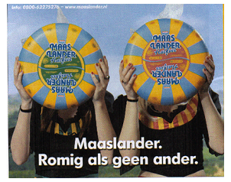
terug
In de afgelopen 50 jaar heeft de fotografie op allerlei gebieden een plaats veroverd. Enkele voorbeelden hiervan zijn:
Medische fotografie: bijvoorbeeld de röntgenfotografie waardoor ziekten opgespoord kunnen worden.
Persfotografie: foto’s van voetbalwedstrijden, stakingen, ministers enz.
Spionagefotografie: fotograferen om te spioneren. Dagelijks worden er vanuit satellieten (op hoogte van zo’n 150 km) foto’s van de aarde gemaakt, die zo precies zijn, dat we precies weten hoe sterk de vijand is.
Reclamefotografie:
Voor het goed verkopen van je producten is reclame noodzakelijk. Een mooie foto en een goede tekst kunnen mensen overtuigen hoe goed het product is. Een reclamefoto moet duidelijk zijn, de klant moet meteen aan het product kunnen zien wat het is. Het mooiste is een fototoestel met een zoomlens. Het product kan dan aardig dichtbij gefotografeerd worden. Als je met verschillende afstanden gaat fotograferen, krijg je te maken met verschillende perspectieven. De cameraperspectieven hebben te maken met de hoogte waarop, en de hoek waaronder, het fototoestel tijdens het maken van de foto gehouden wordt.

